Slide 1


Slide 2
www.sameworld.eu
APE, SPLENDIDO INSETTO SENTINELLA E ARCHITETTO
Lucilla De Dominicis

Slide 3
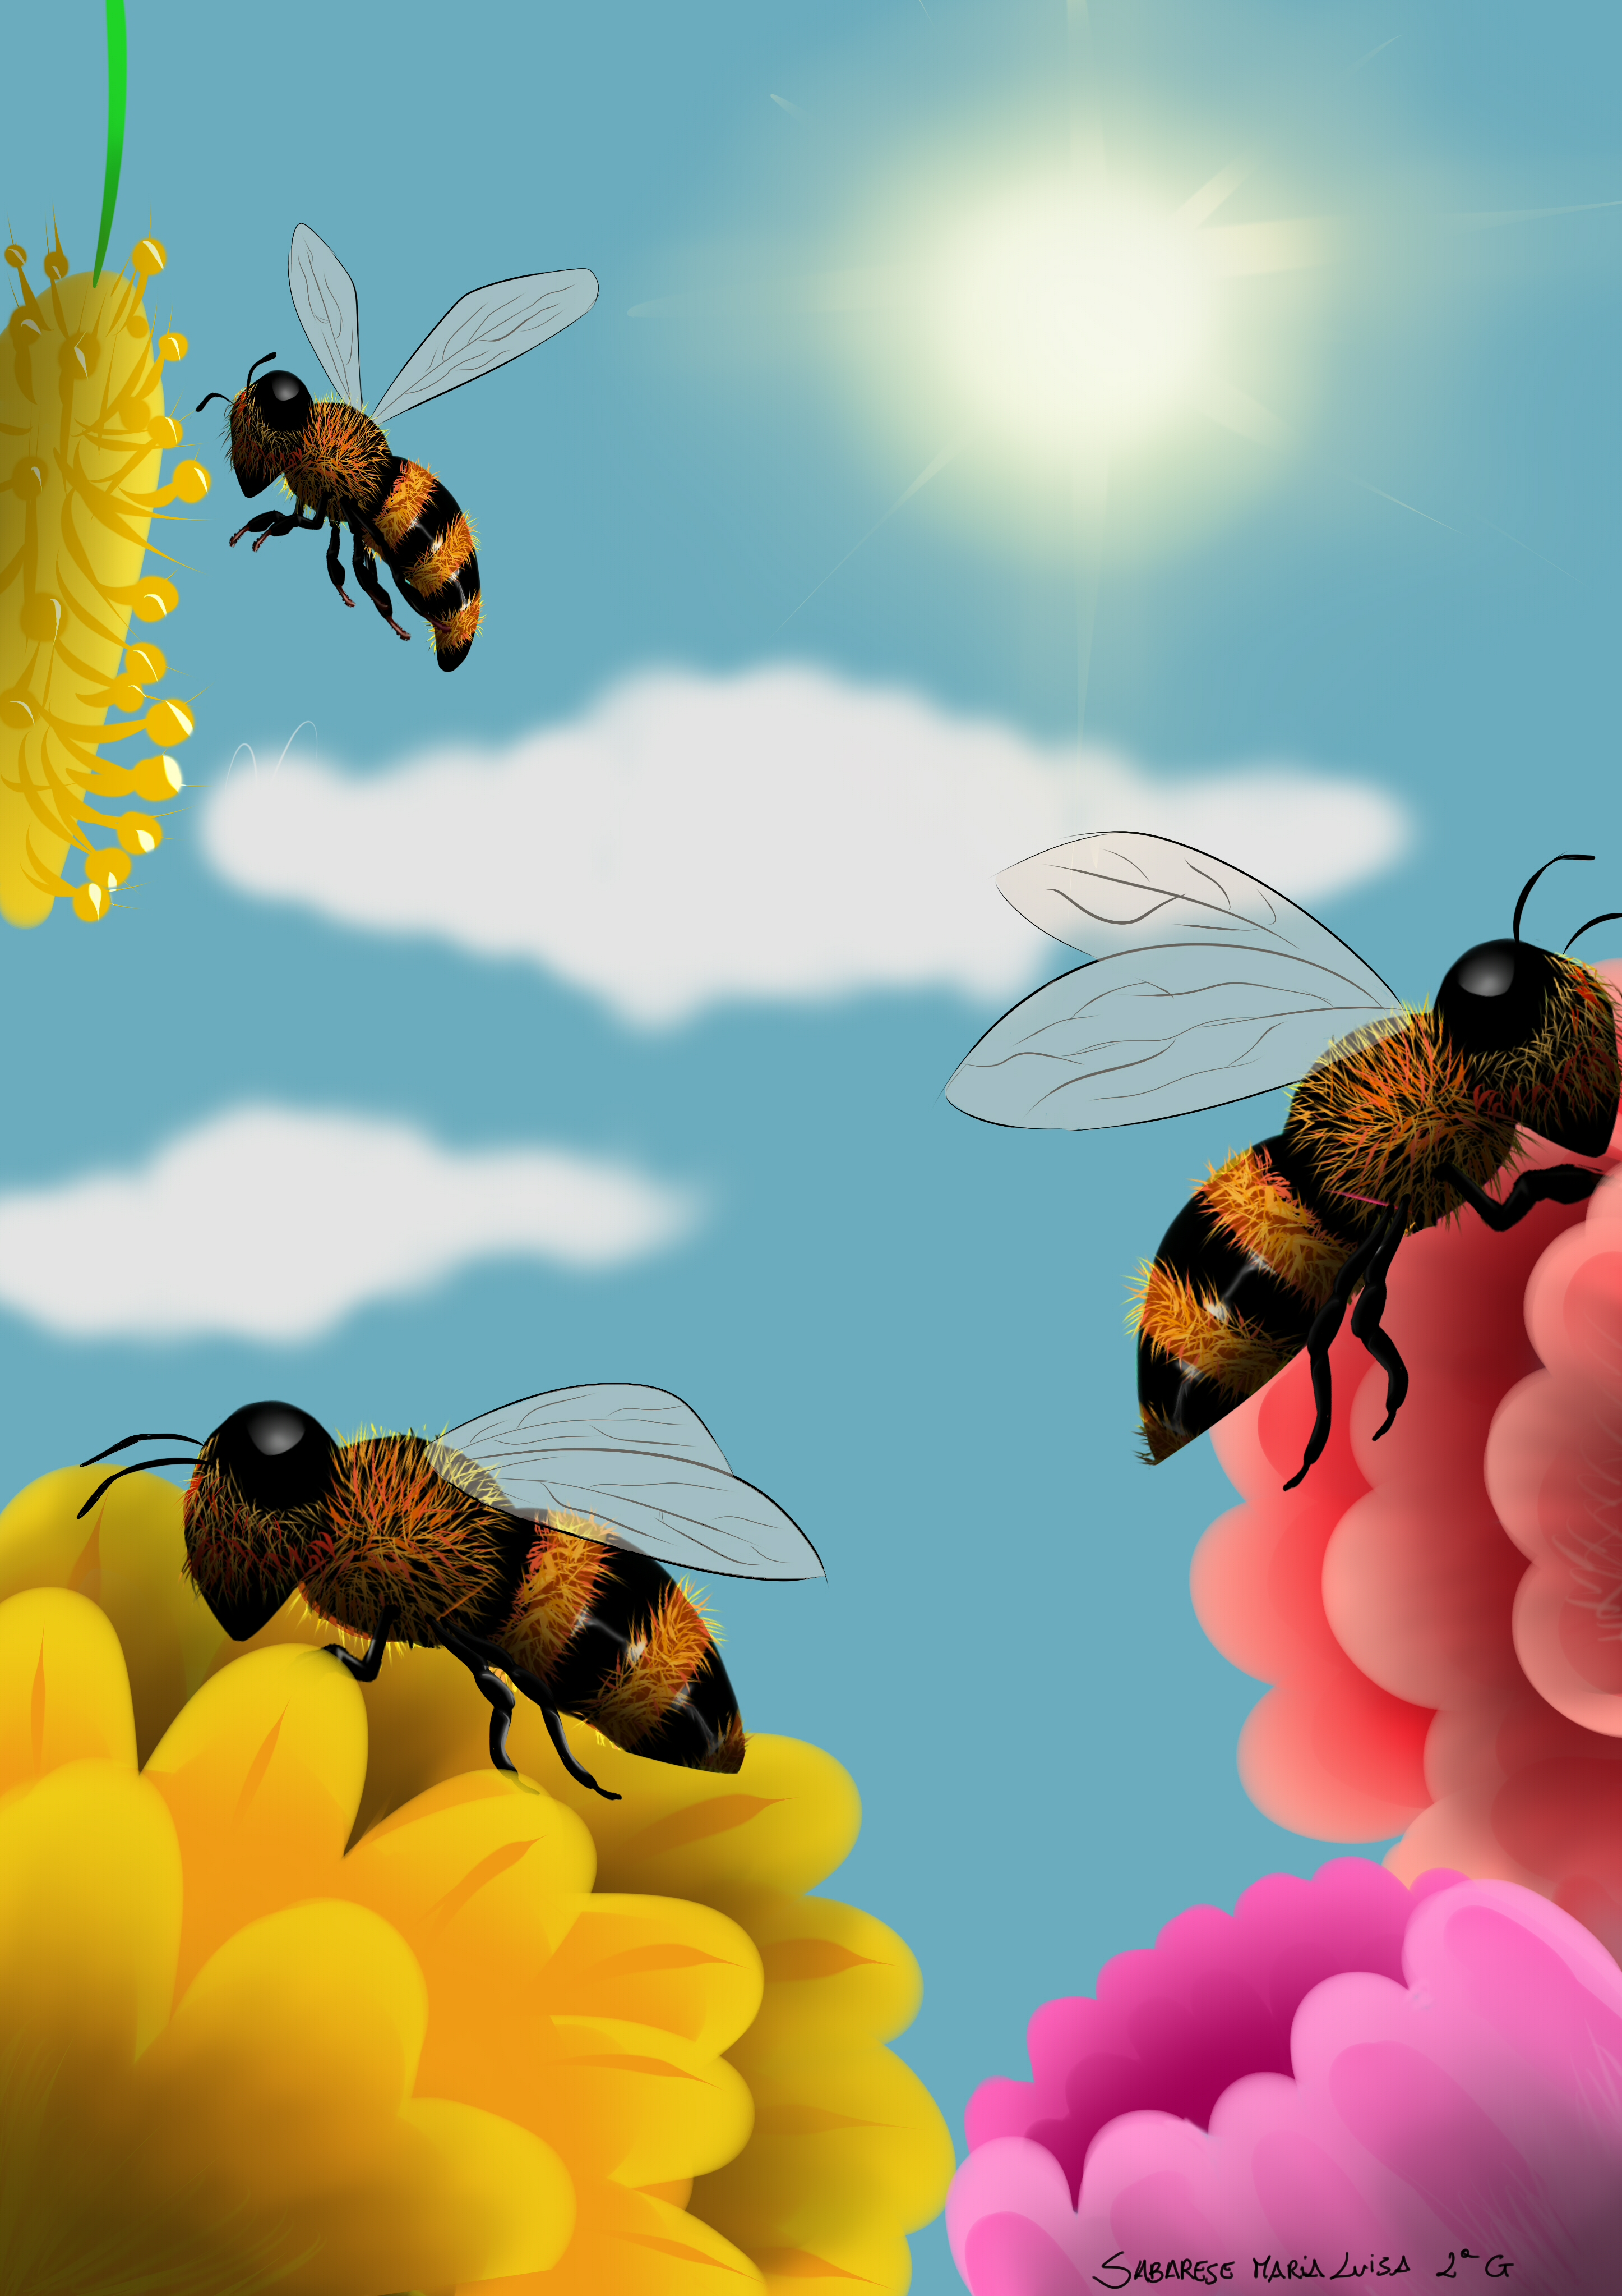
L’apicoltura ha un peso rilevante ed
essenziale per il ruolo di impollinatori
rivestito dalle api a beneficio della
produzione vegetale.
Oltre l’80% delle piante a fiore dipende per la riproduzione dall’impollinazione
degli insetti.
In assenza delle api il mondo cambierebbe drasticamente e sarebbe invivibile in pochi anni.
L’ape rappresenta un anello fondamentale nella riproduzione delle specie vegetali coltivate e spontanee.
A questo punto il miele prodotto ha un peso secondario.

Slide 4
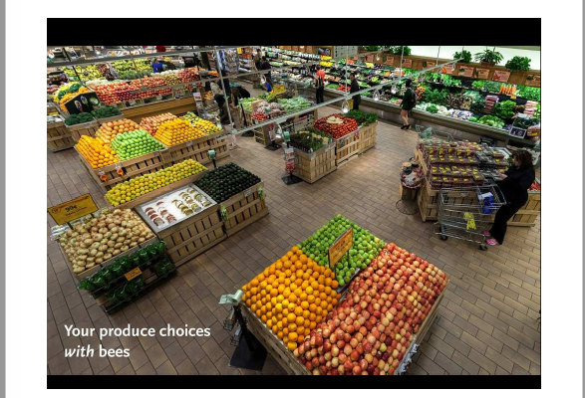
www.sameworld.eu

Slide 5
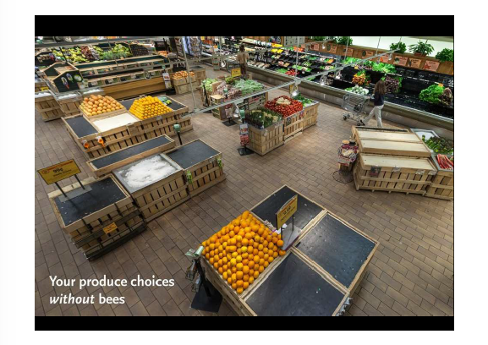
www.sameworld.eu

Slide 6
Parigi 2005, una storia singolare.
Poi Milano, New York, Londra

Slide 7
Le api stanche della campagna si trasferiscono in città.
Hanno inizio interessanti studi
Ben A. Woodcock
Regno Unito
NEONICOTINOIDI
Nadejda Tsvetkov
Canada
FUNGICIDI
Monitoraggio dell’impatto delle sostanza su: ape domestica, ape
selvatica e bombi.
L’azione dei neonicotinoidi è più
negativa in presenza di fungicidi
Galen Dively
Maryland
IMIDACLOPRID
L’insetticida più usato al mondo.
Claudio Porrini
Facoltà di Agraria di Bologna
Ape, indicatore biologico della qualità
dell’ambiente.

Slide 8
CLIMA
CAFFÈ PREVISTO UN CROLLO
IN AMERICA LATINA
In Italia le api impazzite per il clima
non producono miele, e non
assicurano più l’impollinazione.
Secondo gli apicoltori non si arriverà
a 90.000 quintali di miele su una media di 230.000.
Gli apicoltori in Italia sono 45.000
e di questi sono 20.000 i produttori
che detengono l’80% del patrimonio apistico nazionale, pari a 1,2 milioni di alveari sparsi nelle campagne italiane.
Il riscaldamento globale potrebbe far crollare la produzione del caffè dell’88% entro il 2050 per un calo delle api impollinatrici.
È interessante notare che si ha un calo inferiore nelle zone montuose del Messico, del Guatemala dove probabilmente ci sono popolazioni di api più “robuste”.
Ovviamente questo per l’economia
dell’America Latina sarebbe un vero
disastro dal momento che il caffè rappresenta la fonte di reddito principale per milioni di abitanti.

Slide 9
Umberto Cavallaro

Slide 10
IL DECLINO DELLE API
è dovuto a:
Stress climatici
Uso di pesticidi
Industrializzazione dell’agricoltura
Cambiamenti d’uso del suolo
Problemi di nutrizione
Attacco da parte di patogeni

Slide 11
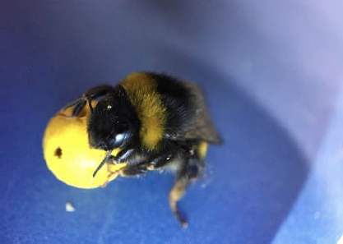
QUANDO LE API IMPARANO A FARE GOAL
Le Scienze 27 febbraio 2017
Esperimento:
un’ape osserva un’altra ape spingere una pallina in un punto prefissato per guadagnare
un sorso di acqua e zucchero.
Successivamente non solo sa rifarlo ma capisce come farlo con uno sforzo minore. Questo risultato soltanto con l’osservazione, quindi le api raccolgono indizi sociali mentre guardano le api addestrate.
Quando si utilizzano tre palline di cui solo una mobile e le altre fisse, l’ape istruttrice trascina quella che può rotolare.
I cervelli piccoli non sono necessariamente
più semplici
Clint Perry, neuroetologo cognitivo

Slide 12
PERCHÈ L’ESAGONO
Il favo che le api costruiscono con la cera ha due facce con celle di forma esagonale.
Il perché dell’esagono e non del quadrato o del triangolo equilatero come si spiega? L’esagono a parità di superficie ha un perimetro minore rispetto al quadrato e al triangolo equilatero.
E a parità di perimetro?
A parità di perimetro l’area di superficie è maggiore.
Il risultato è che occorre una minore quantità di cera ed anche meno lavoro.
La forma della cella, non è esagonale come la sezione, ma a forma di prisma cavo e il fondo è il cuspidato cioè una superficie concava costituita da tre rombi uguali. L’angolo dei rombi delle celle misura proprio 109° 28' così calcolò l'astronomo Giacomo Maraldi, nel 1712.

Slide 13
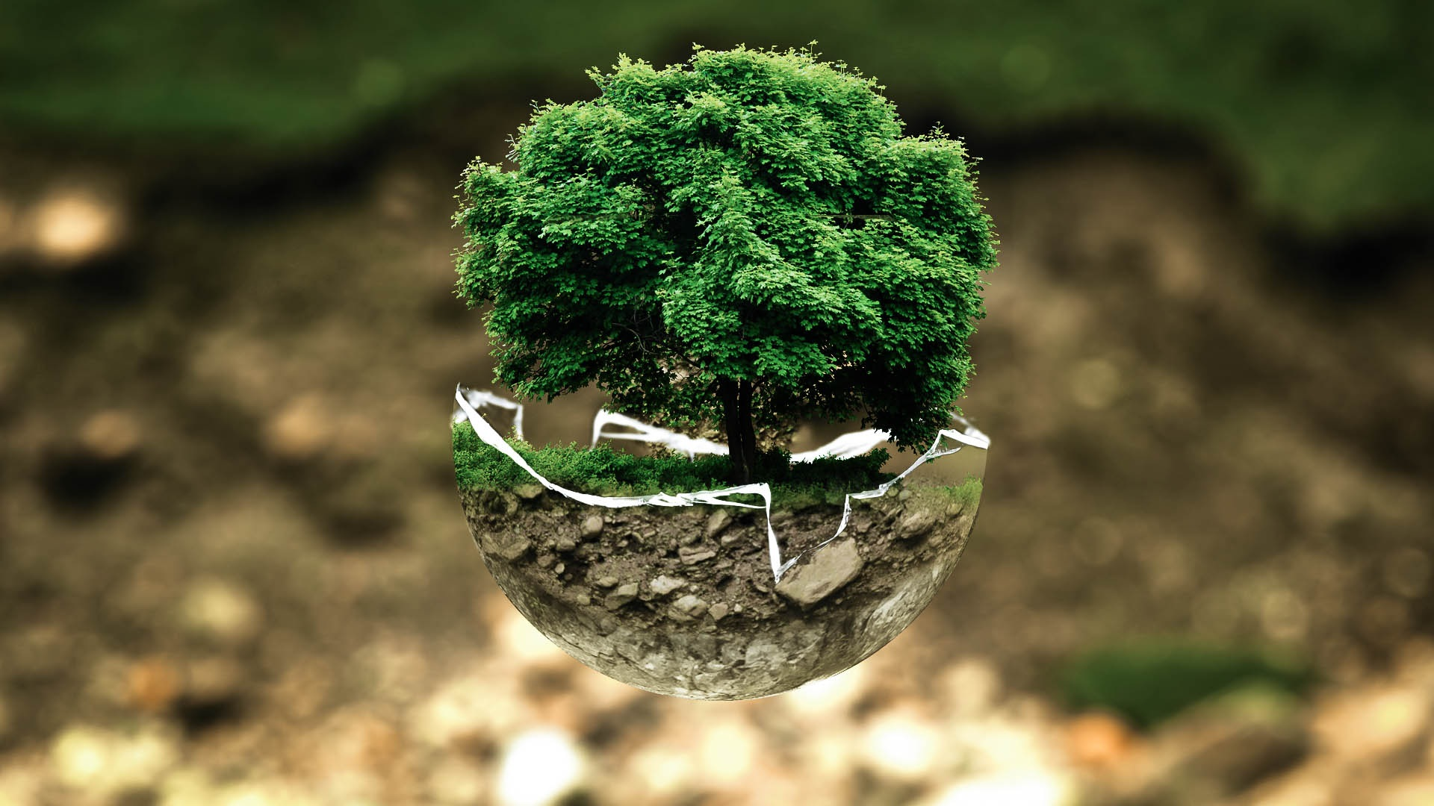
www.sameworld.eu
Rossana Rosapepe

